Slide 1

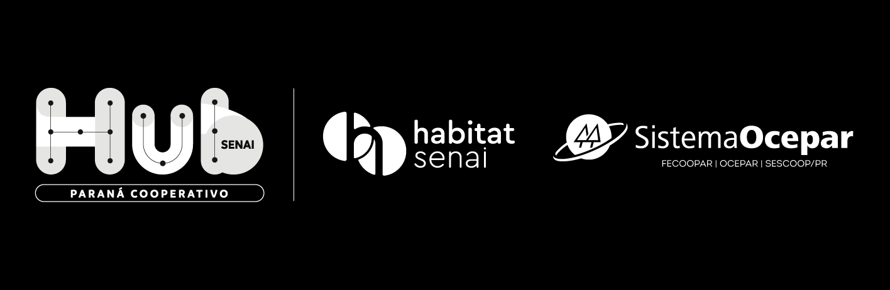


Atividade final

Slide 2





Atividade Final - Inteligência Artificial
Nesta apresentação, demonstrarei três projetos desenvolvidos na disciplina, abrangendo desde fundamentos até aplicações práticas.
Trabalho 1 – Sistemas de Busca
Algoritmo MinMax para o Jogo da Velha
Trabalho 2 – Meta-heurísticas
ACO (Otimização por Colônia de Formigas) para o Problema do Caixeiro Viajante (TSP).
Trabalho 3 – Aprendizado supervisionado
Modelo preditivo para concessão de crédito.
Jhonathan Ribeiro - HUB Senai 2025
Prof. Rafael Staiger Bressan

Slide 3
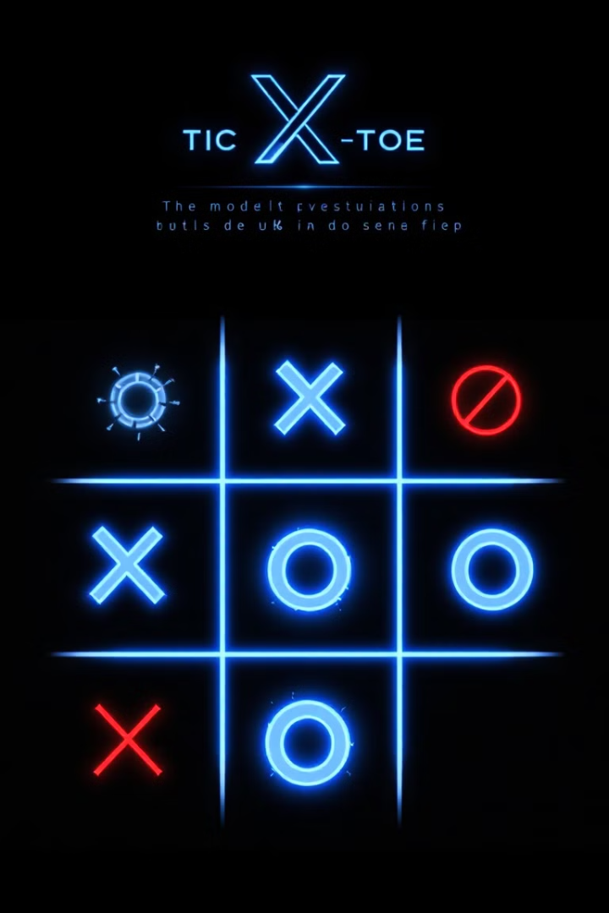
Jogo da Velha com Algoritmo MinMax

Slide 4

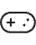

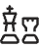

Trabalho 1 – Sistemas de Busca
Algoritmo MinMax para o Jogo da Velha
Problema e Desafios
Problema Escolhido
Desenvolver uma estratégia baseada no algoritmo MinMax para o jogo da velha que nunca perca, explore erros do jogador humano e ofereça interação intuitiva em ambiente web.
Complexidade da Árvore de Jogos
Otimizar a busca para resposta em tempo real, evitando explorar todos os 9! (362.880) arranjos possíveis.
Tomada de Decisão Ótima
Garantir que o algoritmo sempre escolha a melhor jogada possível, mesmo em situações de empate forçado.
Interação Homem-Máquina
Criar interface simples e funcional que permita escolher símbolos, visualizar o estado do jogo e reiniciar facilmente.

Slide 5
Trabalho 1 – Sistemas de Busca
Algoritmo MinMax para o Jogo da Velha
Abordagens de Busca Consideradas
Abordagem
Vantagens
Desvantagens
Força Bruta
Simples de implementar
Inviável para jogos maiores
Heurísticas
Rápida, baixo custo computacional
Não garante jogada ótima
MinMax
Garante jogada ótima
Requer recursão e avaliação de estados
O algoritmo MinMax foi escolhido por equilibrar eficiência e garantia de solução ótima. Esta abordagem permite que a IA nunca perca, garantindo sempre pelo menos um empate, enquanto mantém um tempo de resposta aceitável para o jogo da velha.
A escolha do MinMax também possibilita futuras otimizações, como a implementação da poda alfa-beta, que poderia reduzir significativamente o número de nós avaliados na árvore de decisão.

Slide 6
Trabalho 1 – Sistemas de Busca
Algoritmo MinMax para o Jogo da Velha
Desenvolvimento e Interface
Estrutura de Dados
Interface Gráfica
O tabuleiro é representado como um array de 9 posições:
Desenvolvida com HTML/CSS/JavaScript:
let estadoJogo = ['', '', '', '', '', '', '', '', ''];
Tabuleiro 3×3 com display: grid
Cada célula pode conter '' (vazia), 'X' ou 'O', permitindo o rastreamento completo do estado do jogo a qualquer momento.
Botões para selecionar X ou O
Mensagens de status do jogo
Event listeners para interação
A função jogarIA() executa o MinMax após um pequeno delay de 500ms para melhorar a experiência do usuário.

Slide 7







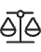
Trabalho 1 – Sistemas de Busca
Algoritmo MinMax para o Jogo da Velha
Testes e Resultados
Jogador Escolhe X
Jogador Escolhe O
IA nunca perde, garantindo 100% de empates ou vitórias
IA joga primeiro com resposta em menos de 1 segundo
Vitória Detectada
Tabuleiro Cheio
Sistema identifica e anuncia o vencedor precisamente
Sistema detecta empate corretamente e exibe mensagem
Os testes realizados confirmaram a eficácia do algoritmo MinMax, demonstrando que a IA nunca perde uma partida. Quando joga primeiro, a IA frequentemente consegue vencer se o jogador humano cometer erros. Quando joga segundo, a IA sempre garante pelo menos um empate contra um jogador perfeito.

Slide 8

Problema do Caixeiro Viajante (TSP) com ACO

Slide 9
Trabalho 2 – Meta-heurísticas
Problema do Caixeiro Viajante (TSP) com ACO
Desafios e Abordagens
Complexidade Computacional
Meta-Heurísticas
O TSP é um problema NP-difícil, com soluções que crescem exponencialmente. Isso dificulta encontrar a solução ótima em tempo hábil.
ACO se destaca por equilibrar exploração e explotação, superando abordagens gulosas e de força bruta.

Slide 10




Trabalho 2 – Meta-heurísticas
Problema do Caixeiro Viajante (TSP) com ACO
Fundamentos do Algoritmo ACO
Inspiração
Feromônio
Inspirado no comportamento das formigas na busca por alimento.
Formigas virtuais depositam feromônio em bons caminhos.
Evaporação
Evaporação evita convergência prematura.

Slide 11





Trabalho 2 – Meta-heurísticas
Problema do Caixeiro Viajante (TSP) com ACO
Implementação em JavaScript
Leitura do Arquivo TSP
Extrai dados de cidades de arquivos .tsp.
Matriz de Distâncias
Calcula distâncias entre cada par de cidades.
Algoritmo ACO
Simula formigas construindo rotas.
Salvar
Salva melhor rota em arquivo .tour.

Slide 12
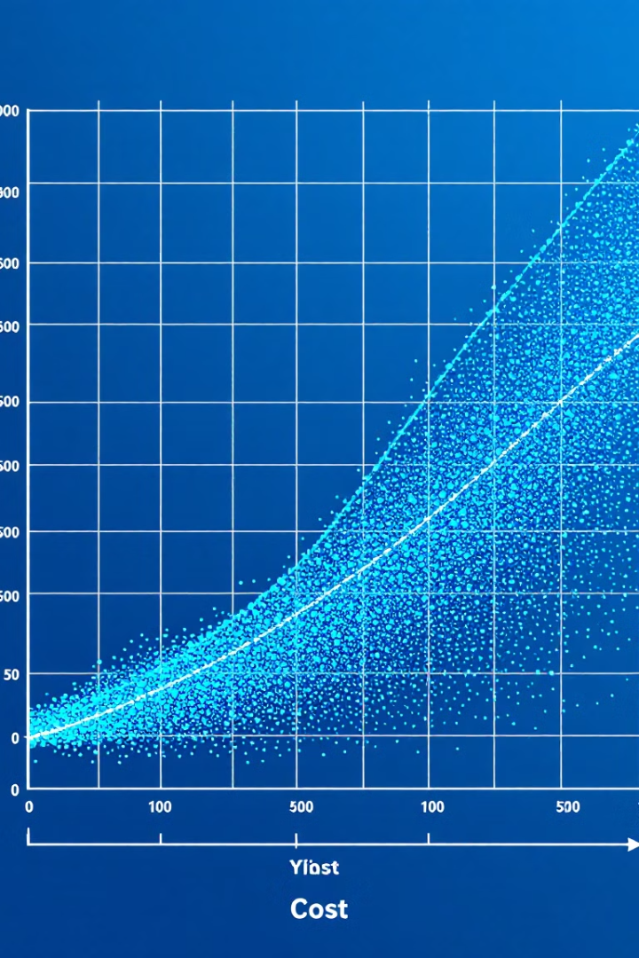
Trabalho 2 – Meta-heurísticas
Problema do Caixeiro Viajante (TSP) com ACO
Resultados Experimentais
34,046
Distância inicial com configuração padrão.
32,849
Distância otimizada com ajustes de parâmetros.
Ajustar o número de formigas e iterações melhora a solução. O tempo de execução também aumenta.

Slide 13


#Aprendizado Supervisionado para Concessão de Crédito
Este trabalho apresenta uma análise comparativa de modelos de aprendizado supervisionado. O objetivo é avaliar o desempenho na concessão de crédito. Inclui a estratégia experimental, resultados comparativos e otimização do melhor modelo.

Slide 14
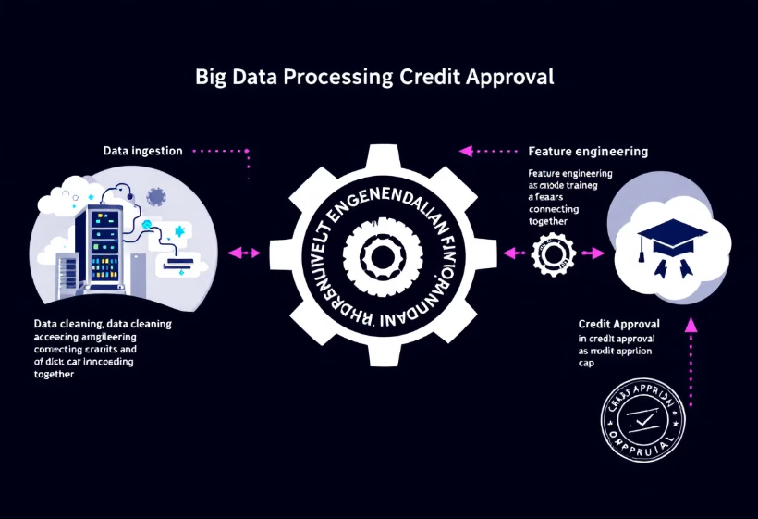
Atividade final
Aprendizado Supervisionado
Dataset e Modelagem
Objetivo: Prever aprovação (1) ou negação (0) de crédito
Divisão: 80% treino, 20% teste (sem cross-validation devido ao volume)
Modelos testados:
KNN
Árvore de Decisão
MLP
SVM
Random Forest
AdaBoost
Naive Bayes

Slide 15
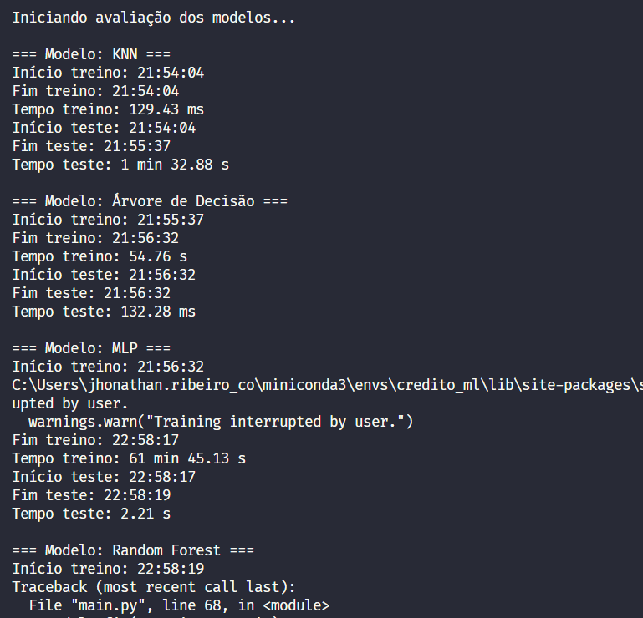
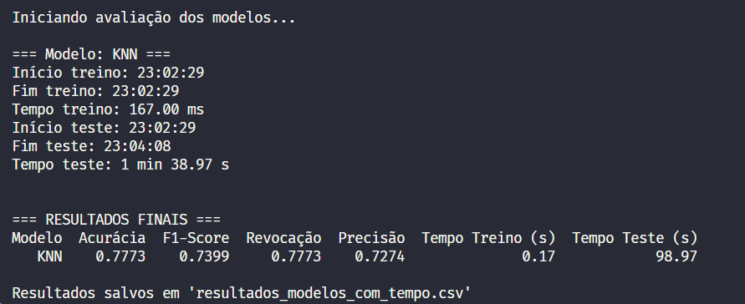
Atividade final
Aprendizado Supervisionado
Na imagem a esquerda, está o resultado de alguns modelos, como MLP e Random Forest demoraram muito, cancelei a execução a considerei o KNN como o melhor modelo, o modelo default teve um resultado melhor.

Slide 16
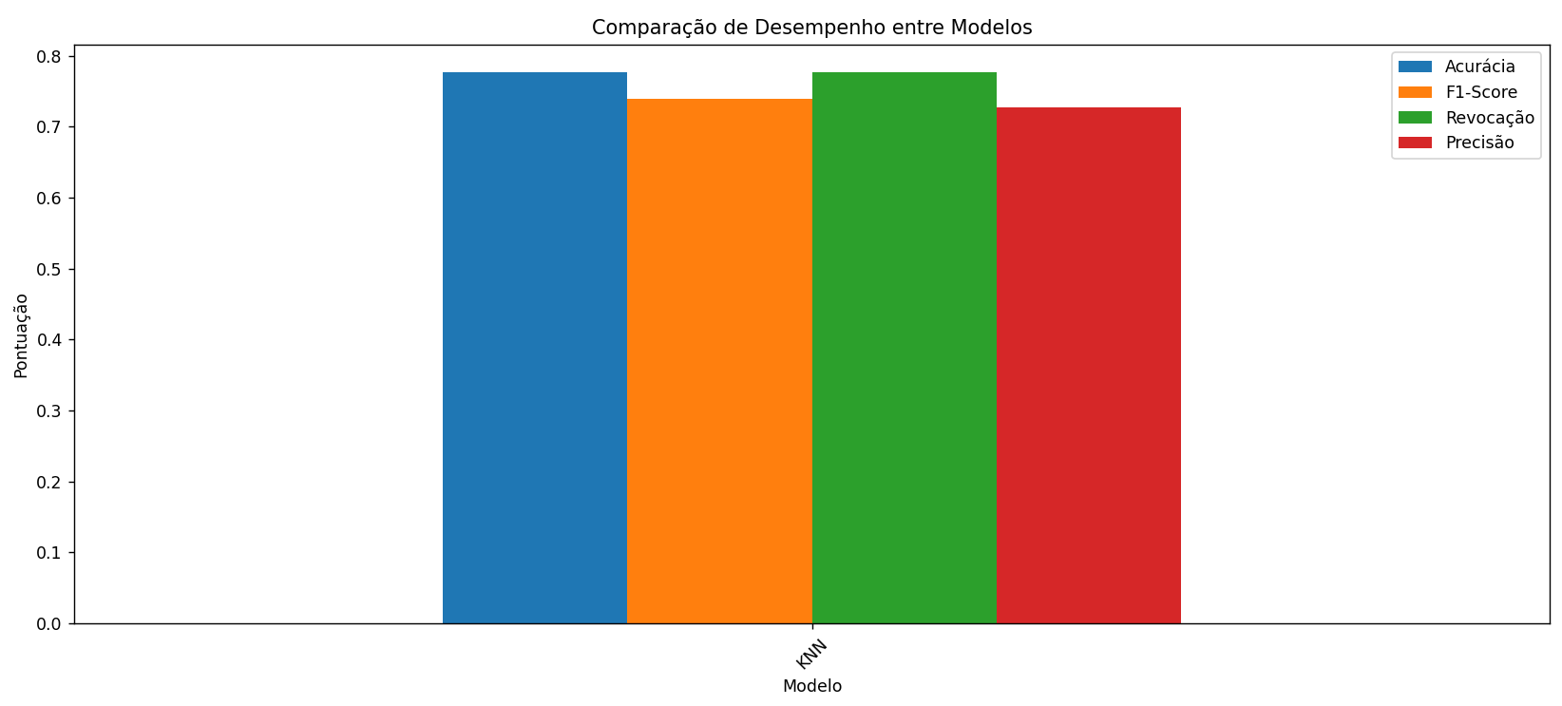
Atividade final
Aprendizado Supervisionado

Slide 17
Obrigado!

